Slide 1
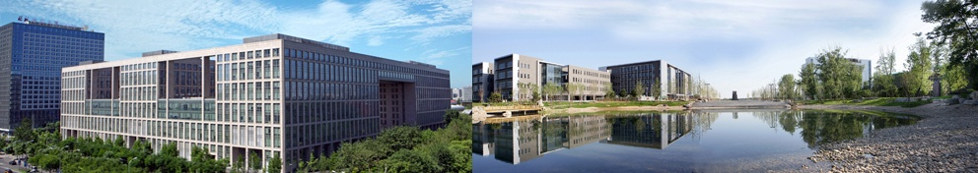


第265期双清论坛“全景信息感知及智慧电网”
电网大数据智能分析的若干问题
马 帅

Slide 2
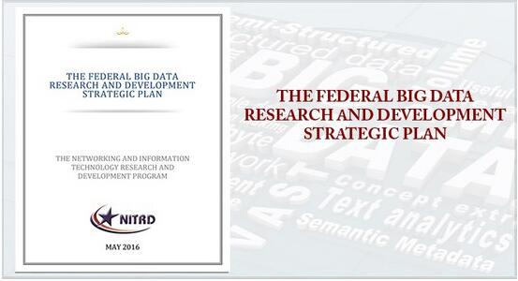
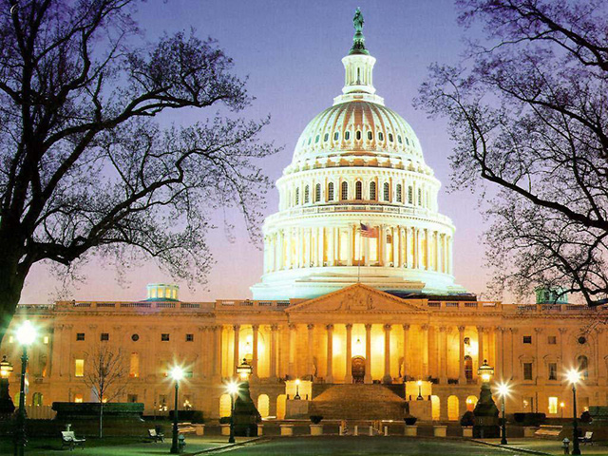
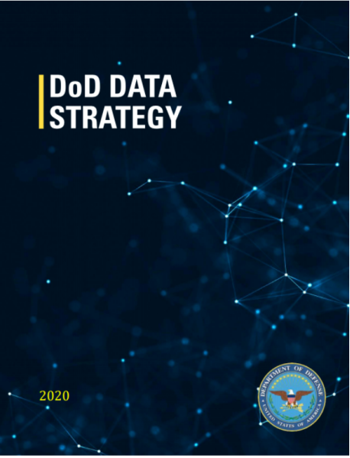

大数据的政策与引导：国家大力支持
2
2012年3月29日，美国总统科技政策办公室OSTP（Office of Science and Technology Policy）宣布了每年投资两亿美元的“大数据研究计划”（Big Data R&D Initiative）
同天，我国科技部发布的“‘十二五’国家科技计划信息技术领域2013年度备选项目征集指南”把“大数据研究”列在首位
美国2016年5月发布《联邦大数据研究与开发战略计划》
其目标是对联邦机构的大数据相关项目和投资进行指导,主要围绕代表大数据研发关键领域的七个战略进行，包括促进人类对科学、医学和安全所有分支的认识；确保美国在研发领域继续发挥领导作用；通过研发来提高美国和世界解决紧迫社会和环境问题的能力。
2020年10月8日，美国国防部DoD发布了首部《数据战略》，概述了打造“以数据为中心” 所需的八项指导原则，四个基本能力和七大目标。
http://www.thebigdata.cn/YeJieDongTai/30500.html
http://military.people.com.cn/n1/2020/1019/c1011-31897102.html
Notes:
战略指出，未来美军将发挥数据优势，提高作战效率，具体表现在以下3个方面：一是服务联合全域作战，在战场上形成数据优势。二是服务高级领导决策，用数据改进国防部管理工作。三是服务业务分析，使用数据推动所有层级快速有效决策。战略还提出包括数据管理原则、数据伦理原则、数据采集原则在内的8项指导原则。
战略强调，美军必须具备4项基本能力：一是体系架构能力，由企业云和其他技术支持的美国防部架构必须确保数据转换速度高于对手能够适应的速度。二是标准制定能力，包括数据资产管理、利用的公认方法和用于表示、共享数据的有效方法。三是数据治理能力，包括从创建到处理各类数据所需的原则、政策、流程、框架、工具、度量和监督等。四是人才培养和文化建设，确保美国防部人员有能力处理数据、作出基于数据的决策、制定基于数据的政策等。
战略还对美军使用数据提出具体要求：一是使数据可见，确保用户可以查找所需数据。二是使数据可访问，确保用户可以检索数据。三是使数据易于理解，确保用户可以识别内容、语境和适用性。四是使数据可链接，确保用户可以通过固有关系利用数据元素。五是使数据可信，确保用户对数据信任，从而进行决策。六是使数据可互操作，确保用户对数据有共同的理解。七是确保数据安全，防止未经授权的使用或操作。

Slide 3
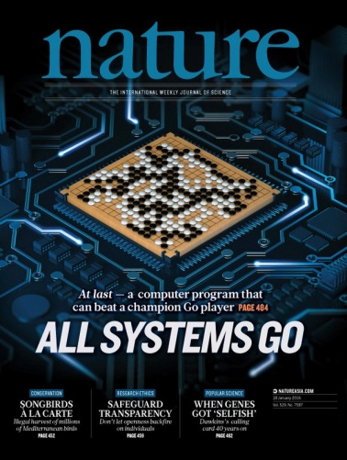
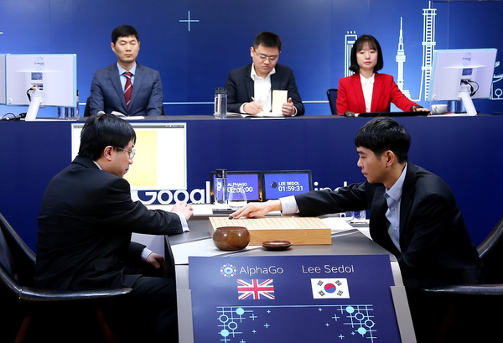
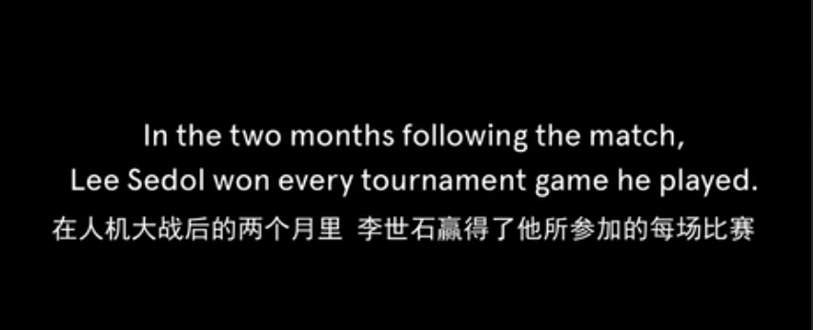

大数据和人工智能：取得重大突破
3
过去近10年大数据和人工智能的研究，已经产生了重大突破，并在部分领域取得良好的应用
计算基础：大规模云计算、大规模深度学习
感知处理的角度：大规模深度学习，imageNet
知识组织与管理角度：大规模知识图谱
基于数据产生知识的问答系统与个人辅助系统
Watson DeepQA：智能搜索→知识引擎
Google AlphaGo：大数据→专业智能

Slide 4
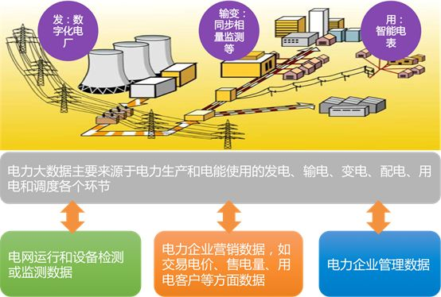
电网大数据及应用现状
4
2013年3月中国电机工程学会信息化专委会发布《中国电力大数据发展白皮书》
2016年2月国家发改委、能源局以及工信部联合下发《关于推进“互联网+”智慧能源发展的指导意见》，以促进能源和信息深度融
设备状态数据
主网数据级达TB级
配网数据达PB级
营销客服数据
电信息采集每年新增约90TB
客户服务数据每年新增约7TB
Notes:
在电网运行过程中通过各类传感器实时或定期获取设备状态信息，仅涵盖主网设备的情况数量级可以达到TB级。配网设备数据量更大，种类繁多，随着配网设备逐步集成到设备生产管理系统，数据规模将达到PB级；在营销客服领域目前仅用电信息采集一项，每年新增数据约90TB， 客户服务数据全年预增7TB。

Slide 5
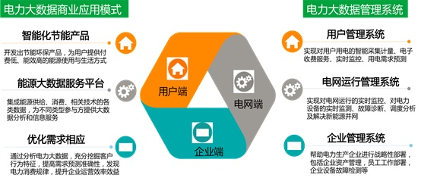
电网大数据及应用现状
5
2015年11月，国家能源局，江苏省政府和国际能源署在苏州举办了“国际能源变革论坛”，并联合发表了《苏州宣言》。
探索能源互联网发展对能源变革的作用，推进两者之间的协同发展，对能源大数据的管理与利用进行前瞻性研究
电网大数据分析的主要目的：
电网监测及维护、提升运营效率、改善客户体验

Slide 6
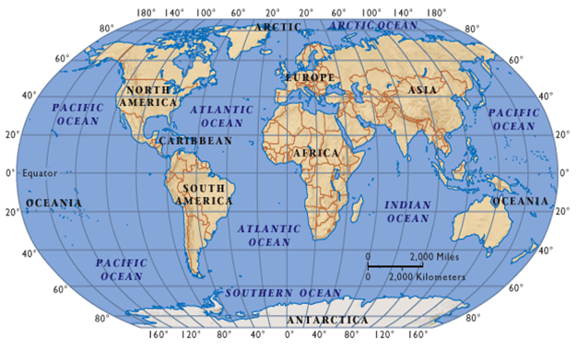
问题一：电力数据的数据质量
6
数据错误引发的医疗事故每年导致98000名患者的死亡 –13%--81%的医疗数据存在错误
地址写错而退回的邮件造成每个企业每年5000-10万英镑的 经济损失
五角大楼通知200多名已经 去世的军官继续服役
全球财富1000强公司中超过25%的关键数据存在错误
在一个有500,000 条用户记录的数据库中，平均120,000 记录在一年内变为陈旧或不再正确
工业界的数据出错率: 1% ⎯ 30% (Redman, 1998)
不一致, 不精确, 不完整, 过期的数据
事实上，数据质量问题在任何信息社会都普遍存在
Notes:
教训：
Big Data Hubris
Algorithm Dynamics
建议：
Transparency and Replicability
Use Big Data to Understand the Unknown
Study the Algorithms
It’s Not Just About Size of the Data.
1. 傲娇的大数据（Big Data Hubris ）
意思是说，大家都把大数据作为传统数据收集和分析的“终结者”，而非锦上添花的角色。（原文：Big data are a substitute for, rather than a supplement to, traditional data collection and analysis.）
2. “唯一不变的就是不停在变的”算法（Algorithm Dynamics ）
这种变化包括两个方面：Google工程师的优化，用户使用习惯的进化。（原文：Algorithm dynamics are the changes make by engineers to improve the commercial service and by consumers in using that service.）
1. 【特别地献给Google 】关于数据公开的事儿事儿（Transparency and Replicability ）
经过（靠谱）科研训练（实在是不敢恭维一些科研单位的教学质量）的同学都应该有印象，科学研究的特点之一是可复制，也就是原文的Replicability。
首先，作者们知道Google不可能完全将数据攻来，伦理上也不能被接受（隐私问题）。这件事的亮点在于，即便是有人能够接触到Google的数据，想要重复做一遍Google原来那篇论文的研究也不可能。（原文：Even if one had access to all of Google’s data, it would be impossible to replicate the analyses of the original paper from the information provided regarding the analysis.）
有个东西叫Google Correlate，表面上看（原文：ostensibly，请体会作者们写作时的心情）能够模拟GFT，而实际上是不能的[捂嘴笑]。作者们悻悻地猜测，Google的人大概没觉得有必要遮掩。原文：Clicking the link titled “match the pattern of actual flu activity (this is how we built Google Flu Trends!)” will not, ironically, produce a replication of the GFT search terms. Oddly, the few search terms offered in the papers do not seem to be strongly related with either GFT or the CDC data – we surmise that the authors felt an unarticulated need to cloak the actual search terms identified.
（涉及到另一篇文章： Cook S, Conrad C, Fowlkes A L, et al. Assessing Google flu trends performance in the United States during the 2009 influenza virus A (H1N1) pandemic[J]. PloS one, 2011, 6(8): e23610. ）
2. 大数据有继续揭露未知的潜力（Use Big Data to Understand the Unknown ）
3. 科研人员要关注生产大数据的算法（及变化）（Study the Algorithms ）
4. 不全是“大小” 的事儿（It’s Not Just About Size … of the Data. ）

Slide 7
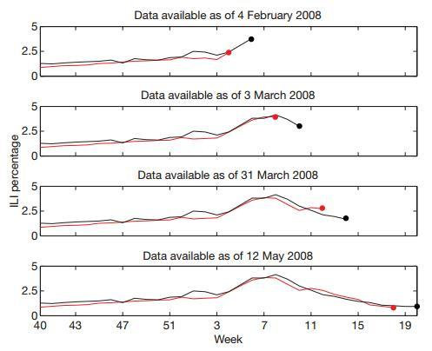
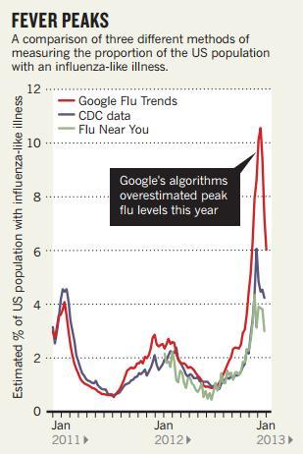
问题一：电力数据的数据质量
7
Ginsberg J, Mohebbi M H, Patel R S, et al. Detecting influenza epidemics using search engine query data. Nature, 2009, 457(7232) (letter).
Lazer D, Kennedy R, King G, et al. The Parable of Google Flu: Traps in Big Data Analysis. Science, 2014, 343(6176) (policy forum
Notes:
教训：
Big Data Hubris
Algorithm Dynamics
建议：
Transparency and Replicability
Use Big Data to Understand the Unknown
Study the Algorithms
It’s Not Just About Size of the Data.
1. 傲娇的大数据（Big Data Hubris ）
意思是说，大家都把大数据作为传统数据收集和分析的“终结者”，而非锦上添花的角色。（原文：Big data are a substitute for, rather than a supplement to, traditional data collection and analysis.）
2. “唯一不变的就是不停在变的”算法（Algorithm Dynamics ）
这种变化包括两个方面：Google工程师的优化，用户使用习惯的进化。（原文：Algorithm dynamics are the changes make by engineers to improve the commercial service and by consumers in using that service.）
1. 【特别地献给Google 】关于数据公开的事儿事儿（Transparency and Replicability ）
经过（靠谱）科研训练（实在是不敢恭维一些科研单位的教学质量）的同学都应该有印象，科学研究的特点之一是可复制，也就是原文的Replicability。
首先，作者们知道Google不可能完全将数据攻来，伦理上也不能被接受（隐私问题）。这件事的亮点在于，即便是有人能够接触到Google的数据，想要重复做一遍Google原来那篇论文的研究也不可能。（原文：Even if one had access to all of Google’s data, it would be impossible to replicate the analyses of the original paper from the information provided regarding the analysis.）
有个东西叫Google Correlate，表面上看（原文：ostensibly，请体会作者们写作时的心情）能够模拟GFT，而实际上是不能的[捂嘴笑]。作者们悻悻地猜测，Google的人大概没觉得有必要遮掩。原文：Clicking the link titled “match the pattern of actual flu activity (this is how we built Google Flu Trends!)” will not, ironically, produce a replication of the GFT search terms. Oddly, the few search terms offered in the papers do not seem to be strongly related with either GFT or the CDC data – we surmise that the authors felt an unarticulated need to cloak the actual search terms identified.
（涉及到另一篇文章： Cook S, Conrad C, Fowlkes A L, et al. Assessing Google flu trends performance in the United States during the 2009 influenza virus A (H1N1) pandemic[J]. PloS one, 2011, 6(8): e23610. ）
2. 大数据有继续揭露未知的潜力（Use Big Data to Understand the Unknown ）
3. 科研人员要关注生产大数据的算法（及变化）（Study the Algorithms ）
4. 不全是“大小” 的事儿（It’s Not Just About Size … of the Data. ）

Slide 8
问题一：电力数据的数据质量
8
Data Quality Problems in the Smart Grid context
DQ Problem | Description
DQP1. Duplicate data | Duplicate records from Smart Meter reading, can be caused by cross-linking data from multiple devices and examining repeating sequences
DQP2. Missing/ incomplete data | Some data can be expected to be available (e.g. regular smart meter reading) but due to some reasons (e.g. technical failure) they are not
DQP3. Zero Records Semantics | Detecting differences between data that was not transmitted/recorded by sensors and stand-by periods - difficulties in interpreting zero-values
DQP4. Data Outliers | Data Outliers (out-of-range) Large bursts (spikes), or low values compared to the average over a period of time
DQP5. Measurement Errors | Data points that represent measurement errors due to hardware failures, signal interference, etc...
DQP6. Non-trustful data points | Data points that were manipulated intentionally, e.g. data injection attacks: alter the measurements of SMs to manipulate the operations
DQP7. Data anonimization | Aggregation of attributes/features for privacy preservation / anonimization can lead to issues for data analysis
DQP8. Timing issues | Timing in which an event is recorded by Smart Meters is not precise, causing difficulties in the integration of data…
Ge, M., Chren, S., Rossi, B., Pitner, T. Data Quality Management Framework for Smart Grid Systems. The 22nd International Conference on Business Information Systems, 2019.
Notes:
教训：
Big Data Hubris
Algorithm Dynamics
建议：
Transparency and Replicability
Use Big Data to Understand the Unknown
Study the Algorithms
It’s Not Just About Size of the Data.
1. 傲娇的大数据（Big Data Hubris ）
意思是说，大家都把大数据作为传统数据收集和分析的“终结者”，而非锦上添花的角色。（原文：Big data are a substitute for, rather than a supplement to, traditional data collection and analysis.）
2. “唯一不变的就是不停在变的”算法（Algorithm Dynamics ）
这种变化包括两个方面：Google工程师的优化，用户使用习惯的进化。（原文：Algorithm dynamics are the changes make by engineers to improve the commercial service and by consumers in using that service.）
1. 【特别地献给Google 】关于数据公开的事儿事儿（Transparency and Replicability ）
经过（靠谱）科研训练（实在是不敢恭维一些科研单位的教学质量）的同学都应该有印象，科学研究的特点之一是可复制，也就是原文的Replicability。
首先，作者们知道Google不可能完全将数据攻来，伦理上也不能被接受（隐私问题）。这件事的亮点在于，即便是有人能够接触到Google的数据，想要重复做一遍Google原来那篇论文的研究也不可能。（原文：Even if one had access to all of Google’s data, it would be impossible to replicate the analyses of the original paper from the information provided regarding the analysis.）
有个东西叫Google Correlate，表面上看（原文：ostensibly，请体会作者们写作时的心情）能够模拟GFT，而实际上是不能的[捂嘴笑]。作者们悻悻地猜测，Google的人大概没觉得有必要遮掩。原文：Clicking the link titled “match the pattern of actual flu activity (this is how we built Google Flu Trends!)” will not, ironically, produce a replication of the GFT search terms. Oddly, the few search terms offered in the papers do not seem to be strongly related with either GFT or the CDC data – we surmise that the authors felt an unarticulated need to cloak the actual search terms identified.
（涉及到另一篇文章： Cook S, Conrad C, Fowlkes A L, et al. Assessing Google flu trends performance in the United States during the 2009 influenza virus A (H1N1) pandemic[J]. PloS one, 2011, 6(8): e23610. ）
2. 大数据有继续揭露未知的潜力（Use Big Data to Understand the Unknown ）
3. 科研人员要关注生产大数据的算法（及变化）（Study the Algorithms ）
4. 不全是“大小” 的事儿（It’s Not Just About Size … of the Data. ）

Slide 9

问题一：电力数据的数据质量
9
问题1：如何有效修复数据中的错误？
问题2：如何有效检测数据中的重复？
问题3：如何有效检测数据中的异常？
结合领域知识提高数据质量
Ginsberg J, Mohebbi M H, Patel R S, et al. Detecting influenza epidemics using search engine query data. Nature, 2009, 457(7232): 1012-1014(letter).
Lazer D, Kennedy R, King G, et al. The Parable of Google Flu: Traps in Big Data Analysis. Science, 2014, 343(6176): 1203-1205 (policy forum).
Notes:
教训：
Big Data Hubris
Algorithm Dynamics
建议：
Transparency and Replicability
Use Big Data to Understand the Unknown
Study the Algorithms
It’s Not Just About Size of the Data.
1. 傲娇的大数据（Big Data Hubris ）
意思是说，大家都把大数据作为传统数据收集和分析的“终结者”，而非锦上添花的角色。（原文：Big data are a substitute for, rather than a supplement to, traditional data collection and analysis.）
2. “唯一不变的就是不停在变的”算法（Algorithm Dynamics ）
这种变化包括两个方面：Google工程师的优化，用户使用习惯的进化。（原文：Algorithm dynamics are the changes make by engineers to improve the commercial service and by consumers in using that service.）
1. 【特别地献给Google 】关于数据公开的事儿事儿（Transparency and Replicability ）
经过（靠谱）科研训练（实在是不敢恭维一些科研单位的教学质量）的同学都应该有印象，科学研究的特点之一是可复制，也就是原文的Replicability。
首先，作者们知道Google不可能完全将数据攻来，伦理上也不能被接受（隐私问题）。这件事的亮点在于，即便是有人能够接触到Google的数据，想要重复做一遍Google原来那篇论文的研究也不可能。（原文：Even if one had access to all of Google’s data, it would be impossible to replicate the analyses of the original paper from the information provided regarding the analysis.）
有个东西叫Google Correlate，表面上看（原文：ostensibly，请体会作者们写作时的心情）能够模拟GFT，而实际上是不能的[捂嘴笑]。作者们悻悻地猜测，Google的人大概没觉得有必要遮掩。原文：Clicking the link titled “match the pattern of actual flu activity (this is how we built Google Flu Trends!)” will not, ironically, produce a replication of the GFT search terms. Oddly, the few search terms offered in the papers do not seem to be strongly related with either GFT or the CDC data – we surmise that the authors felt an unarticulated need to cloak the actual search terms identified.
（涉及到另一篇文章： Cook S, Conrad C, Fowlkes A L, et al. Assessing Google flu trends performance in the United States during the 2009 influenza virus A (H1N1) pandemic[J]. PloS one, 2011, 6(8): e23610. ）
2. 大数据有继续揭露未知的潜力（Use Big Data to Understand the Unknown ）
3. 科研人员要关注生产大数据的算法（及变化）（Study the Algorithms ）
4. 不全是“大小” 的事儿（It’s Not Just About Size … of the Data. ）

Slide 10
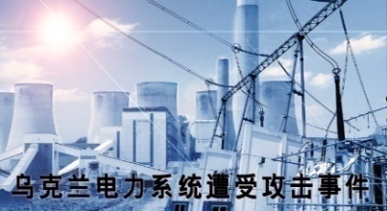
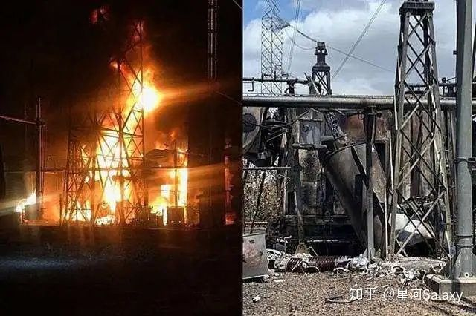
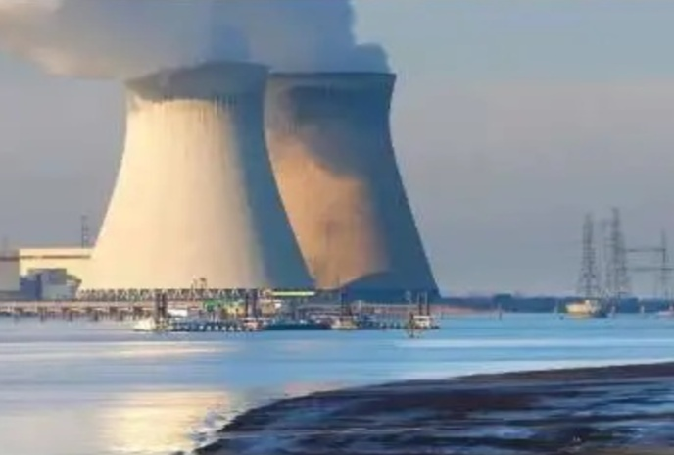
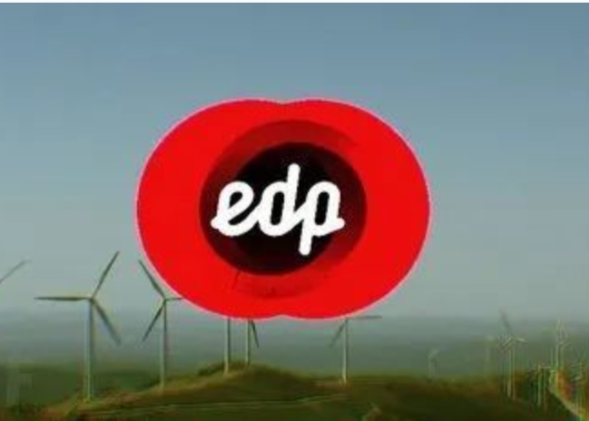
问题二：电网大数据的安全隐私
10
2015年俄罗斯黑客用黑色能量病毒攻击乌克兰电力系统，导致大停电
2019、2020两年委内瑞拉电力系统遭遇多次网络攻击导致大规模停电事故
2018年法国公司Ingerop遭网络攻击导致费森海姆核电站敏感数据泄露
2020年欧洲天然气和电力巨头EDP公司遭勒索软件Ragnar Locker攻击声称获取了10TB的敏感数据
全球电力行业十大网络安全攻击事件,互联网安全内参, https://www.ershicimi.com/p/fad99050102aa95d352541b297042d2e, 2020.
Notes:
文件，如果EDP不支付赎金，那么他们将公开泄露这些数据。根据EDP加密系统上的赎金记录，攻击者能够窃取有关账单、合同、交易、客户和合作伙伴的机密信息。目前针对Ragnar Locker勒索软件加密文件尚无法解密。
国家电网数据泄露事件是指，2016年12月有媒体报道，国家电网面向4亿用户推出的掌上电力、电e宝App出现的数据泄露，涉及用户规模已经超过千万级，而且部分数据可能已经流入黑产，危害持续扩大；而国家电网官方微博回应，在推广掌上电力、电e宝APP过程中不存在泄漏大量客户信息的情况。

Slide 11
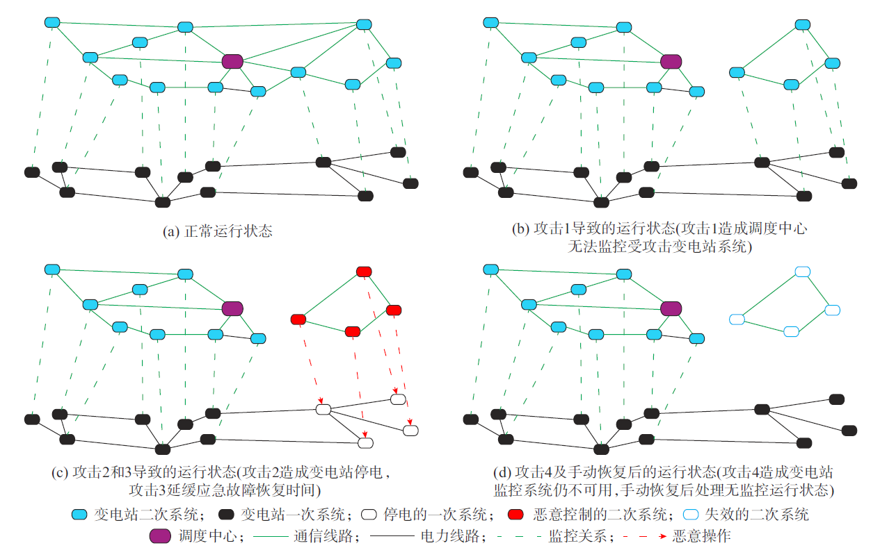
问题二：电网大数据的安全隐私
11
乌克兰电网攻击事件推演
电力系统是由信息网和物理网组成的相互依存的超大规模二元复合网络
乌克兰停电事件是一起典型的由信息域攻击物理域的安全事件
a.电网正常运行
信息网
b.调度中心监控异常，局部节点下线
物理网
c.局部节点断电，
客服系统无响应
d.手动恢复供电后，
监控系统仍不可用
案例来自：网络协同攻击:乌克兰停电事件的推演与启示，刘念等
Notes:
文件，如果EDP不支付赎金，那么他们将公开泄露这些数据。根据EDP加密系统上的赎金记录，攻击者能够窃取有关账单、合同、交易、客户和合作伙伴的机密信息。目前针对Ragnar Locker勒索软件加密文件尚无法解密。
国家电网数据泄露事件是指，2016年12月有媒体报道，国家电网面向4亿用户推出的掌上电力、电e宝App出现的数据泄露，涉及用户规模已经超过千万级，而且部分数据可能已经流入黑产，危害持续扩大；而国家电网官方微博回应，在推广掌上电力、电e宝APP过程中不存在泄漏大量客户信息的情况。

Slide 12
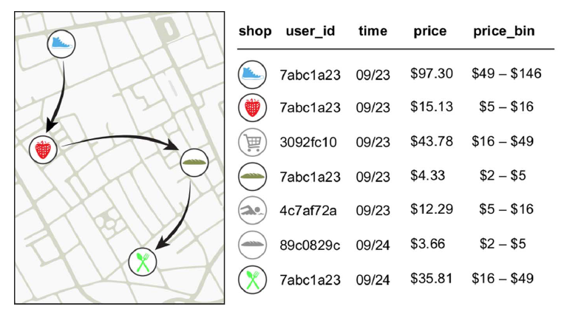
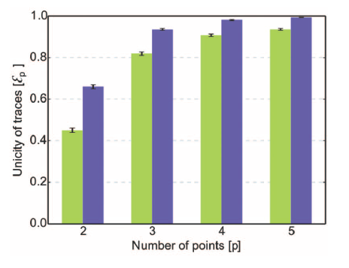
问题二：电网大数据的安全隐私
12
Financial traces in a simply anonymized data set such as the one we use for this work. Arrows represent the temporal sequence of transactions for user 7abc1a23.
用户行为大数据很可能包含敏感数据.
对信用卡数据（1.1百万人，3个月）分析表明：
4个时空的采样点足够识别出90%的个体
问题：如何有效保护数据隐私同时，保证数据的可用性？
Yves-Alexandre de Montjoye, Laura Radaelli, Vivek Kumar Singh, Alex Pentland, Unique in the shopping mall: On the reidentifiability of credit card metadata, Science, Vol. 347, Issue 6221, pp. 536-539, 2015 (report).
Notes:
The unicity of the credit card data set given p points.
The green bars represent unicity when spatio-temporal tuples are known.
The blue bars represent unicity when using spatial-temporal-price triples

Slide 13
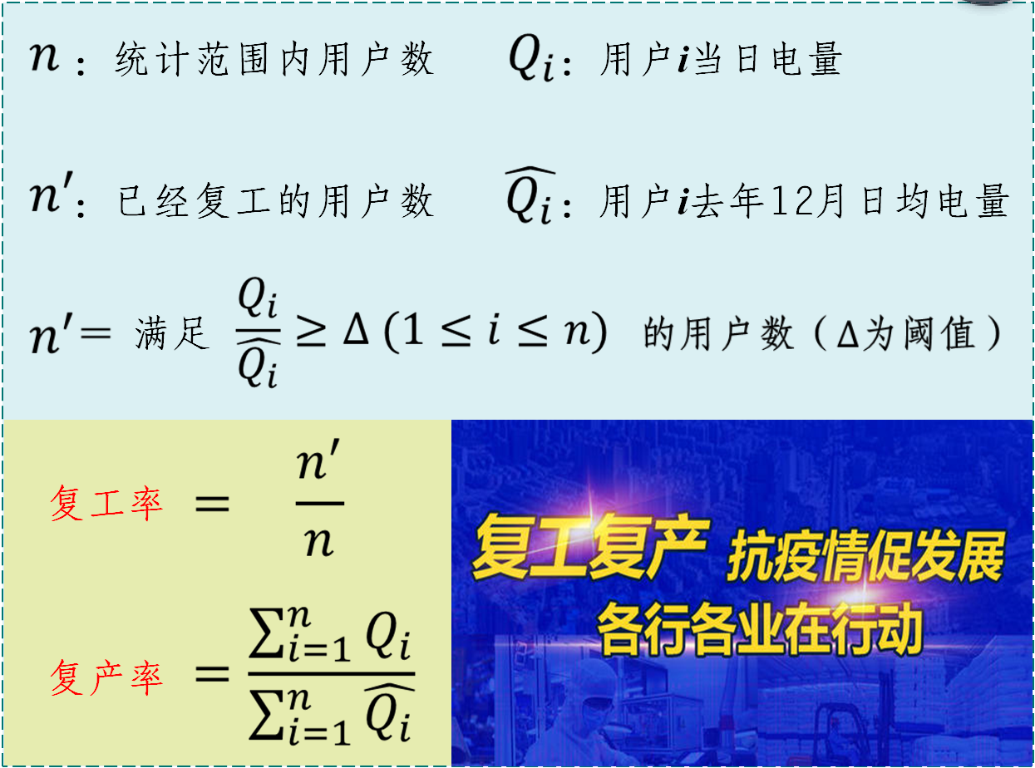

问题三：电力数据的近似计算
13
分析背景
分析逻辑
2020年新冠肺炎疫情期间，受国家发改委委托，国家电网公司利用用电信息采集数据开展企业复工复产分析，按日提交分析报告，服务政府治理体系和治理能力现代化
基于大数据的复工复产分析：找不到最优解
一种企业复工复产情况智能分析方法, 国网大数据中心内部资料, 2020年7月
Notes:
人力-》直升机-》无人机

Slide 14
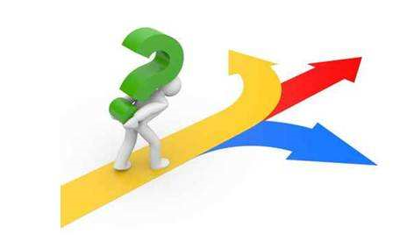
问题三：电力数据的近似计算？
14
基数智能选择
电量基数选择不合理
B
以12月日均电量作为复工复产度量基准不合理，因用电量有明显季节特征；从全行业用电量来看，迎峰度冬和迎峰度夏期间为用电高峰，其他时段相对为用电低峰，且不同地区、行业等，均有不同特征
数据智能补全
数据缺失问题较普遍
A
由于系统或网络等原因，用电信息采集系统可能出现有功日冻结示值缺失，主要参照《现货市场交易用户缺失数据补全规则》或用算数平均值补全数据，但表码反超、精度低等问题比较普遍
阈值智能确定
C
复工阈值确定是难题
企业复工评判阈值，先期定为当日电量与去年12月日均电量比超过30%，后来调整为50%，我们还计算了阈值为70%时的复工率曲线，但不同阈值的优劣难以区分，原则上不同企业应有差异化的复工阈值
一种企业复工复产情况智能分析方法, 国网大数据中心内部资料, 2020年7月
Notes:
实际工作中，若日冻结有功示值出现缺失但尾端示值存在时，还通常采用缺失区间内前后时间点的区间电量算术平均值做为电量拟合值
将复工复产分析的时间范围分为春节前、春节前过渡期、春节假日、春节后过渡期、春节后五个时间阶段，并根据各时间段特征，智能选择相应电量基数
STL时间序列分解算法是通用且稳健性强的时间序列分解算法，适用于符合任何周期类型的时间序列，可将原始时间序列分解为趋势项、周期项和余项

Slide 15
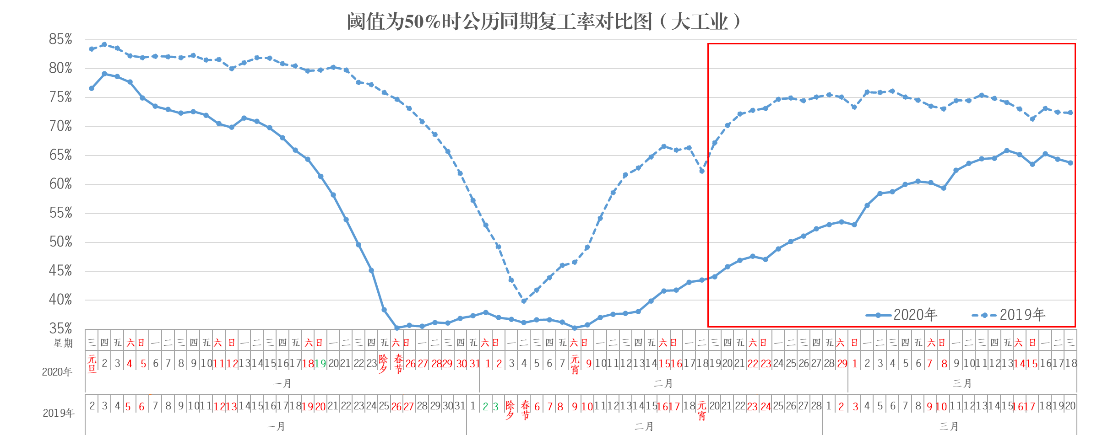
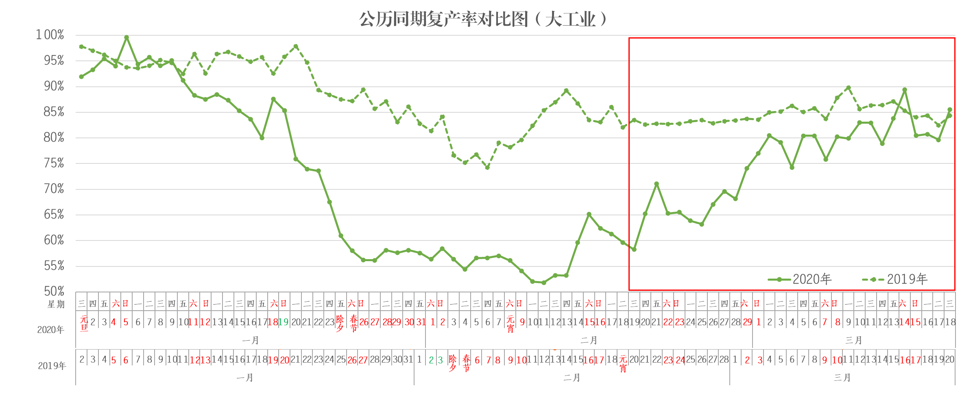
问题三：电力数据的近似计算？
15
一种企业复工复产情况智能分析方法, 国网大数据中心内部资料, 2020年7月

Slide 16



问题三：电力数据的近似计算？
16
互联网改变
、 交流方式
大数据处理改变
经济和社会方式
计算数据量大
计算复杂度高
数据价值密度低
政治选举预测需要同时处理各种社交网络大数据(Facebook每天新增数据10TB )
发现危及国家安全的特定群体(若1个机器时钟处理1个顶点对，链接预测10⁸顶点网络需100天)
数据质量低严重制约许多企业的健康发展(全球1000强企业约25%的关键数据存在错误)
转变1:抽样与全样
量大、快变，数据统计特征分布不均匀，传统方法不适用－ “尝菜”
从无序数据到信息关联
转变2:精确与非精确
精确性不再是绝对追求目标，需对宏观趋势给出快速预测－买鞋
从信息关联到知识图谱
转变3:因果与关联
仅需知其然，有时无需知其所有然，用于发现事实、预测未来－医学
形成关联网谱
大数据：找不到最优解、最优解成本高
大数据近似计算：高效处理大数据问题

Slide 17
问题三：电力数据的近似计算？
17
大数据：找不到最优解、最优解成本高
大数据近似计算：高效处理大数据问题
问题1：如何发现并描述任务感知特征及规律？
如何建立感知特征与近似计算的关联？
问题2：如何发现并描述数据感知特征及规律？
如何建立感知特征与近似计算的关联？
问题3：如何借助深度学习实现算法的优化？
如何借助算法实现深度学习的优化？
如何深度融合深度学习与算法设计？

Slide 18
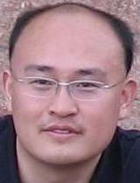
主页: http://mashuai.buaa.edu.cn
邮件: mashuai@buaa.edu.cn
地址: 北京航空航天大学新主楼G1122
Thanks!

Slide 19

问题三：电力数据的近似计算？
互联网改变
、 交流方式
大数据处理改变
经济和社会方式
大数据处理
近似计算理论
转变1:抽样与全样
量大、快变，数据统计特征分布不均匀，传统方法不适用－ “尝菜”
从无序数据到信息关联
转变2:精确与非精确
精确性不再是绝对追求目标，需对宏观趋势给出快速预测－买鞋
从信息关联到知识图谱
转变3:因果与关联
仅需知其然，有时无需知其所有然，用于发现事实、预测未来－医学
形成关联网谱
算法是一切计算问题的核心,
大数据时代：复杂性与算法是否有新的理论问题和新方法？

Slide 20
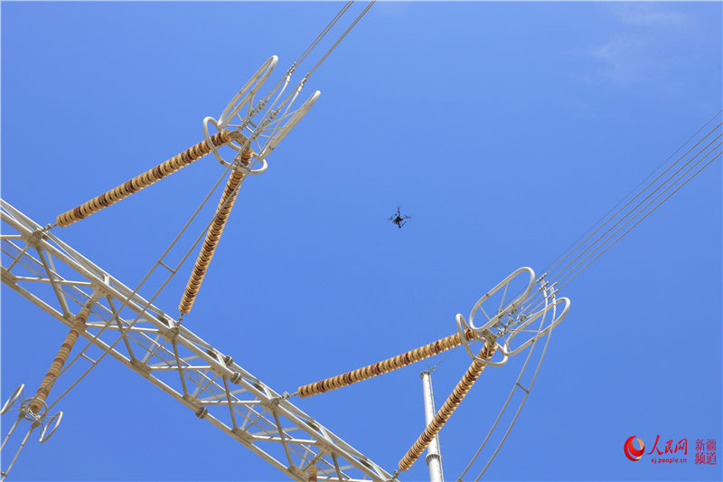
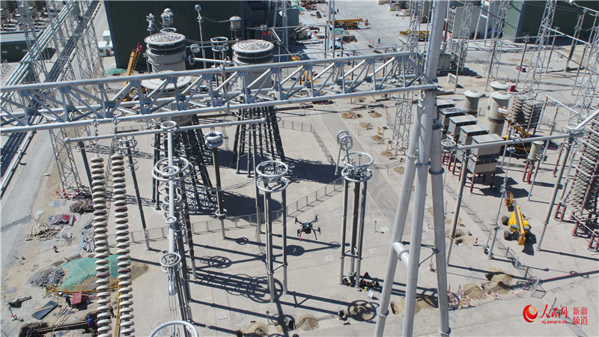
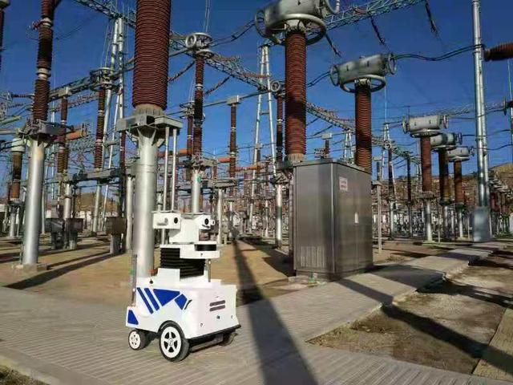
问题三：电力数据的近似计算？
（1）正常巡检：主要对输电线路导线、地线和杆塔上部的塔材、金具、绝缘子、附属设施、线路走廊等进行常规性检查：可见光巡检和红外巡检
（2）故障巡检：线路故障后，根据故障信息，确定重点巡检区段和部位，查找故障点及其他异常情况。
（3）特殊巡检：根据季节特点、设备内外部环境及特殊生产需要做出的加强性、防范性及针对性巡检，如鸟害巡检、树竹巡检、防火烧山巡检、外破巡检、灾后巡检等。
关键部件隐患和故障的种类繁多，包括杆塔与导线上的异物、导线的断股、绝缘子串的破损和防振锤的缺失等
输电线路关键部件识别与缺陷诊断技术
人民网，http://xj.people.com.cn/n2/2020/0509/c394722-34005928-4.html
电力机器人技术/苏建军编著.—北京：中国电力出版社，2015.4
Notes:
人力-》直升机-》无人机

Slide 21
对同一输电线路设备，由于不同光照条件、不同角度拍摄的图像不一致，输电线路设备辐射值存在波动，形状上也可能存在差别，而且光学传感器本身的电磁噪声以及相机运动、抖动容易导致图像质量下降
复杂背景的非结构环境下，对输电线路各设备的提取和识别都极为困难，且输电线路设备种类和数量繁多，在目前的研究水平下，还没有一种通用的算法来实现全部电力设备的提取和识别，只通过分析杆塔、绝缘子、导线的特点来实现对这些设备的识别。
目标定位是目标识别的基础，而目标识别又必须通过目标的本身特征来进行定位。目前对图像中目标定位的研究多集中于室内特定环境、特定光源、特定部件的目标定位与识别。而输电线路地处室外环境，由于背景的复杂性及其变化的多样性，使得目标图像和背景图像之间的差异很小，所以，目标图像的提取与背景的去除是巡检图像处理中的一个瓶颈问题，同时目前对这些关键部件的定位与识别的研究还较少，因此，如何确定这些部件的图像特征，是实现对输电线路异常和缺陷诊断的基础与关键。

Slide 22
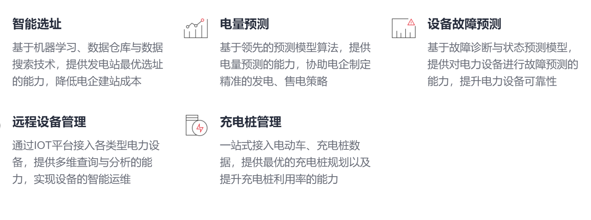

电力大数据及应用现状
智能电力 iPower
电网大数据分析的主要目的：电网监测及维护、提升运营效率、改善客户体验

